Slide 1
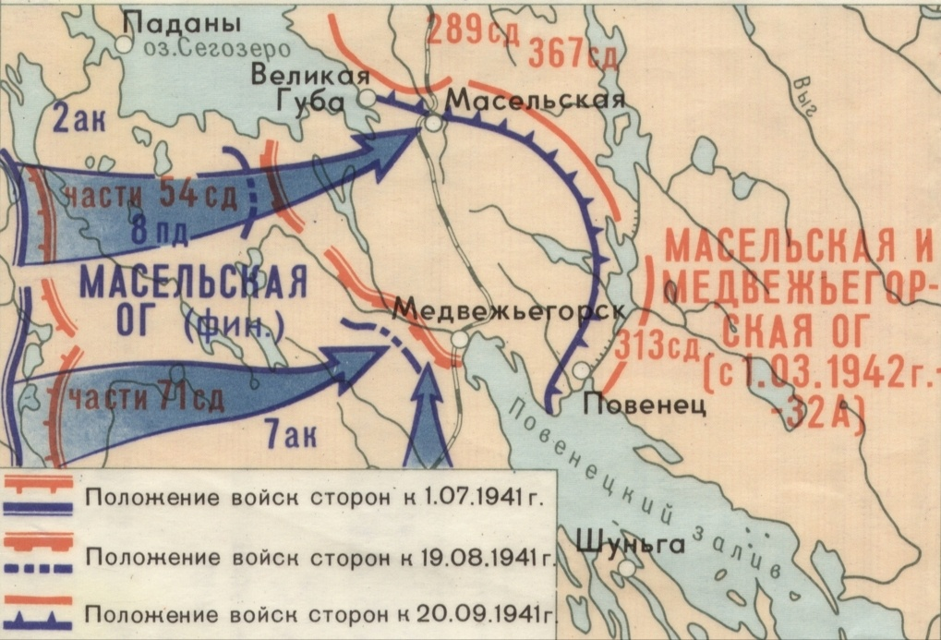
«Война в Карелии»
1941 - 1944

Slide 2

Персоналии | 1 | 2 | 3 | 4 | 5 | 6 | 7
Хронология | 1 | 2 | 3 | 4 | 5 | 6 | 7
Интересные факты: Кто? | 1 | 2 | 3 | 4 | 5 | 6 | 7
Интересные факты: Что? | 1 | 2 | 3 | 4 | 5 | 6 | 7
Интересные факты: Когда и сколько? | 1 | 2 | 3 | 4 | 5 | 6 | 7
Знаменитые места | 1 | 2 | 3 | 4 | 5 | 6 | 7
Беломорск – прифронтовая столица | 1 | 2 | 3 | 4 | 5 | 6 | 7

Slide 3
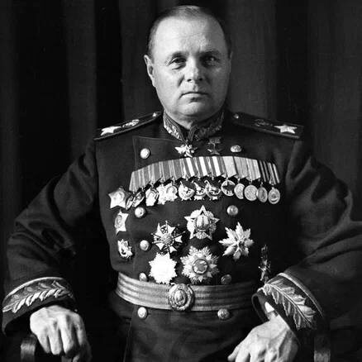
22 февраля 1944 года этот человек был назначен командующим войсками Карельского фронта. Во главе фронта он провёл Свирско - Петрозаводскую операцию, преследование противника на Кандалакшском и Кестеньгском направлениях и Петсамо - Киркенесскую операцию, нанеся поражение финским и немецким войскам на Северном направлении. Великую отечественную Войну он закончил на северных границах СССР на территории Норвегии в октябре 1944 года. Фронтовики его называли «Маршал северных направлений» О ком идёт речь?
Мерецков Кирилл Афанасьевич

Slide 4
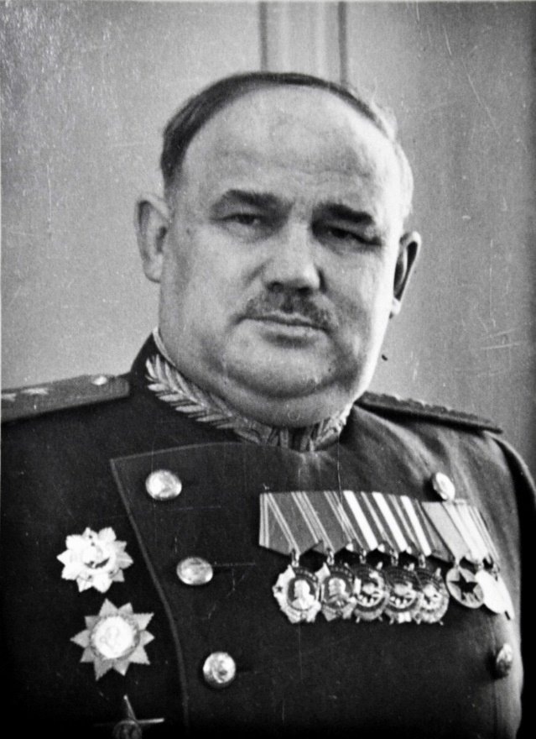
С сентября 1941 по февраль 1944 года – командующий Карельского фронта. В феврале 1944 г. командующим фронтом был назначен генерал армии Мерецков К.А., а он был оставлен его заместителем. Участвовал в Свирско – Петрозаводской операции, в преследовании противника на Кандалакшском и Кестеньгском направлениях, в Петсамо – Керкенесской операции.
Фролов Валериан Александрович

Slide 5
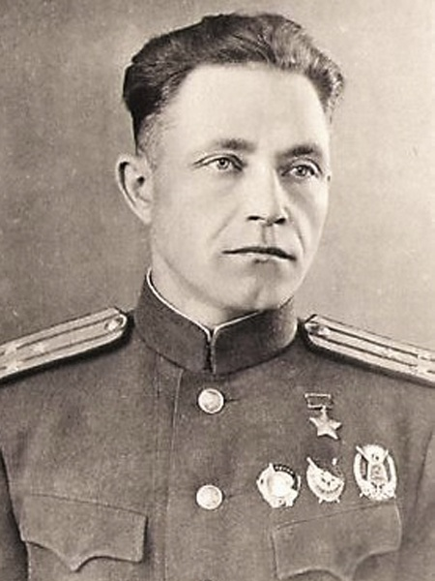
В 1940 году, после окончания командных курсов «Выстрел», старший лейтенант был назначен начальником отделения боевой подготовки 80-го Погранотряда Карело-финского пограничного округа. Участник Великой Отечественной Войны с 1941 года. Старший лейтенант в конце июня 1941 года на карельском участке государственной границы СССР 19 суток ( 14 из них в полном окружении), во главе сводного отряда пограничников численностью 146 человек отражал многочисленные атаки противника ( 2 батальона финских егерей). Потеряв связь с командованием и выполнив боевую задачу, отряд прорвал кольцо окружения, и пройдя по лесам и болотам 160 км, соединился с советскими войсками. В этих боях погибло 14 человек. Свыше 40 раненых. Сам лейтенант был контужен.
Кайманов Никита Фадеевич

Slide 6
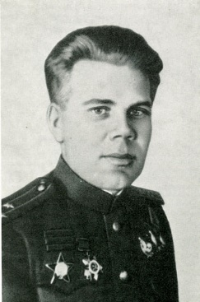
Указом Президиума Верховного Совета СССР от 6 апреля 1945 года «За умелое командование танковой бригадой, образцовое выполнение заданий командования и проявленное мужество и героизм в боях с немецко - фашисткими захватчиками» гвардии полковнику присвоено звание Героя Советского Союза. В городах Беломорске и Вонгровце (Польша) в честь его установлены памятники. Его имя носит улица и парк в Беломорске. Его портрет установлен в Галерее героев Советского Союзе в Петрозаводске. О ком идёт речь?
Пашков Андрей Никитович

Slide 7
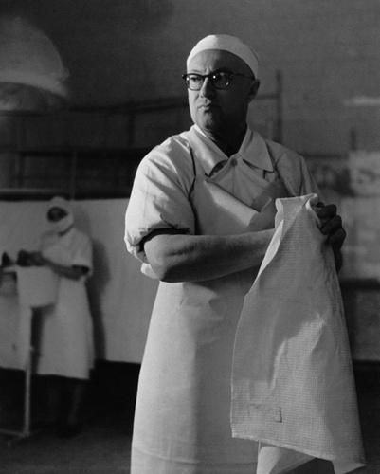
Он был главным хирургом Карельского фронта. В госпитале № 1438 проводил операции по наиболее сложным ранениям, при этом успешно сочетал задачи спасения раненых с передачей своего богатого опыта военно – полевой хирургии молодым врачам. Неоднократно выезжал из Беломорска в армейские госпитали и полевые медсанбаты фронта для оказания их личному составу практической, организационной, лечебной и методической помощи. За большой вклад в медико - санитарное обеспечение действий войск Карельского фронта
он был награждён орденом Красного Знамени.
Вишневский Александр Александрович

Slide 8
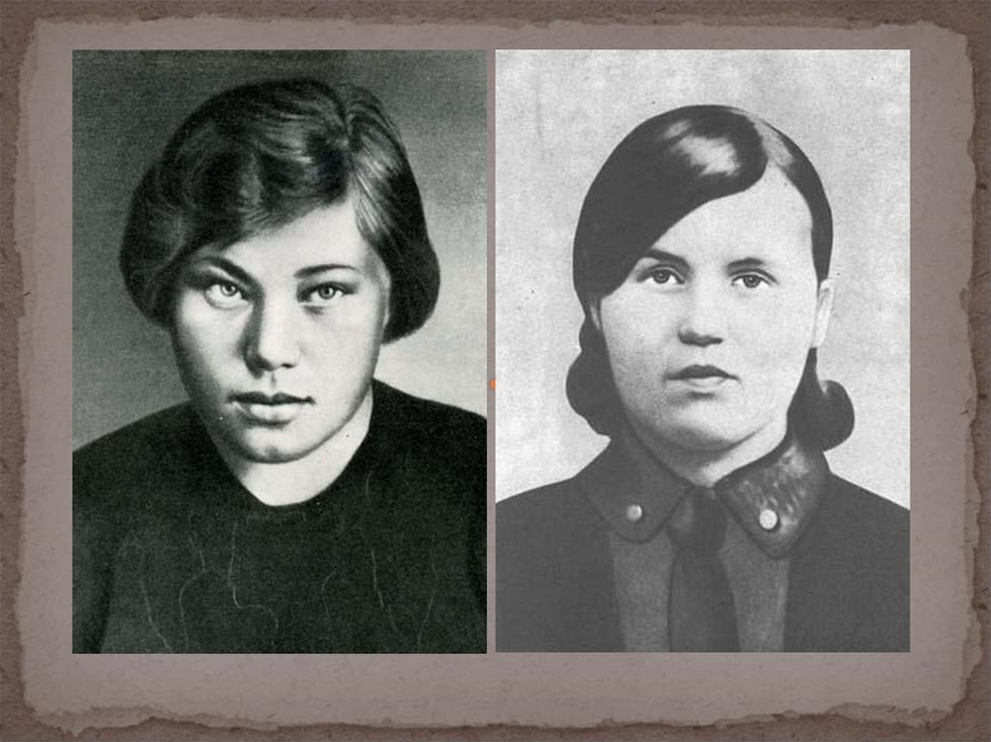
В июне 1942 года эти 2 девушки были направлены в оккупированный финнами Шелтозерский район. Они организовали там явки для подпольных комитетов, собрали сведения об оккупационном режиме, расположении огневых точек и оборонительных сооружениях противника, а также установили контакт с населением. При возвращении домой одна из них погибла при переправе через реку Свирь, а вторая девушка, переплыв реку, доставила важную информацию. Осенью того же года, выжившая была вновь направлена в тыл врага с группой разведчиков.
Мелентьева Мария Владимировна Лисицина Анна Михайловна

Slide 9
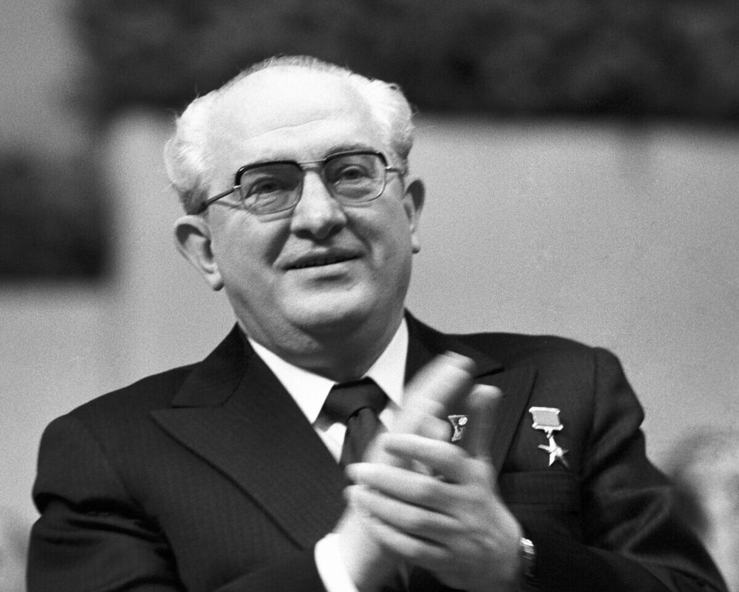
С начала Великой Отечественной Войны этот человек занимался мобилизацией комсомольцев и молодёжи республики для оказания помощи фронту. Он был инициатором создания партизанского отряда «Комсомолец Карелии», который за время войны совершил 17 боевых выходов в тыл противника и прошёл более 5000 км. На временно оккупированной территории республики была создана сеть подпольных организаций, работой которых он руководил лично. Осенью 1944 года был переведён на должность второго секретаря
Петрозаводского горкома партии, под руководством которого началась работа по восстановлению разрушенного Петрозаводска.
Андропов Юрий Владимирович

Slide 10

Директивой Ставки Верховного главнокомандования был образован Карельский фронт. Назовите дату его образования.
23 августа 1941 года

Slide 11
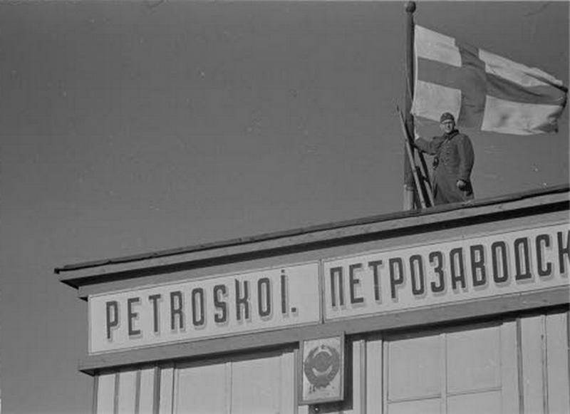
Какое событие произошло 1 октября 1941 года?
Захват города Петрозаводска финскими войсками

Slide 12
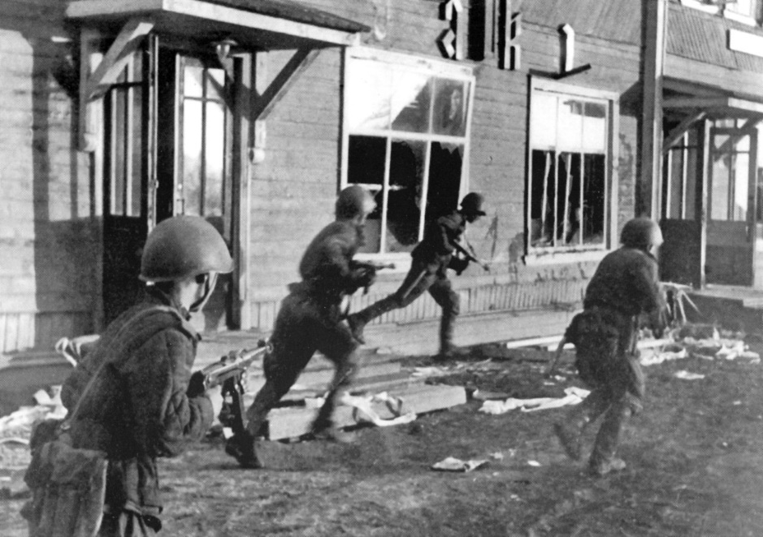
Какое важное произошло 21 июня 1944 года
Войска Карельского фронта начали Свирско-Петрозаводскую наступательную операцию

Slide 13
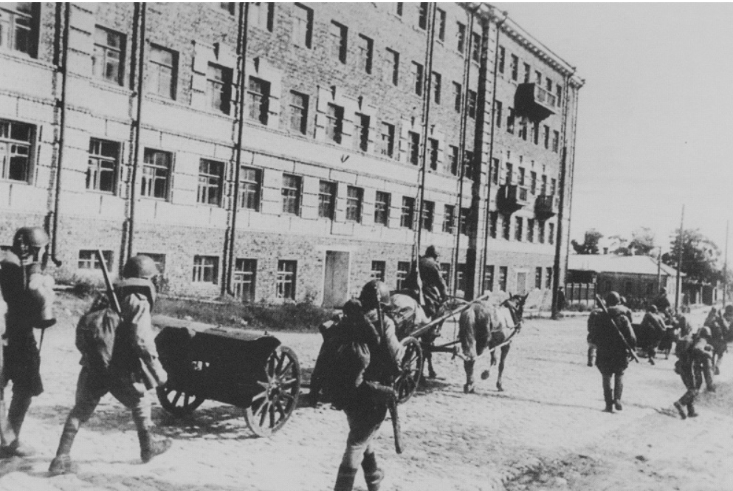
Назовите дату взятия Советскими войсками города Петрозаводска
28 -29 июня 1944 года

Slide 14
В связи с выходом Финляндии из войны Карельский фронт был расформирован. Назовите дату его расформирования.
15 ноября 1944 года

Slide 15
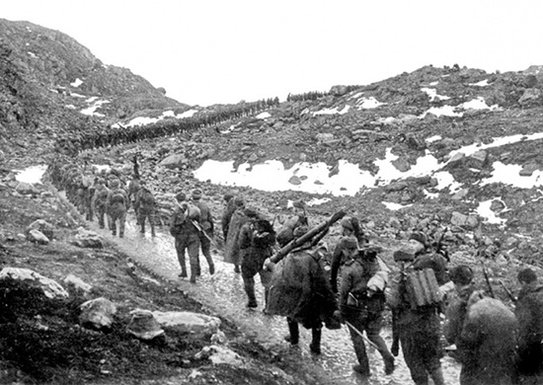
7 октября 1944 года. Что это за дата?
Начало Петсамо-Киркенесской операции

Slide 16
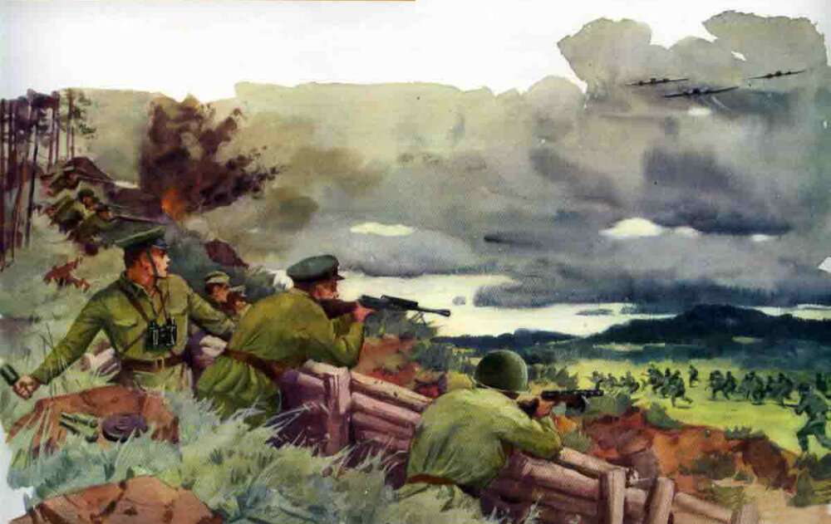
Когда на рассвете враг начал наступление, пограничники нанесли ответный удар. Бой продолжался весь день. Назовите дату и дополнительно получите балл, если назовёте фамилию и имя командира пограничной заставы.
3 июля 1941 года
Никита Фадеевич Кайманов

Slide 17
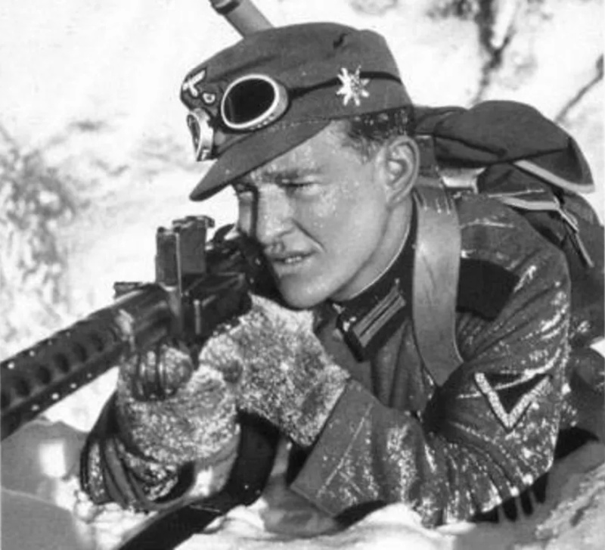
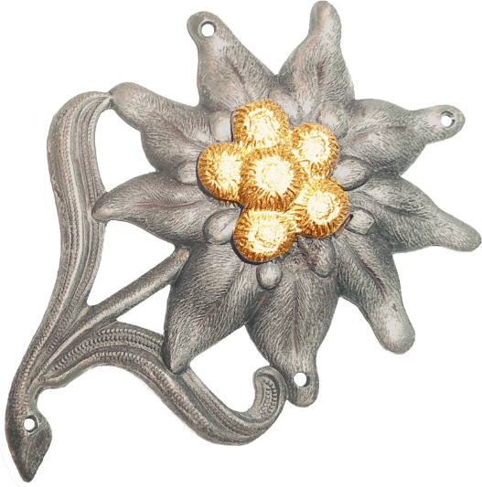
Они имели свои отличительные черты: нашивное изображение Эдельвейса на неизменном атрибуте – на горных кепках. О ком идёт речь?
Цветок Эдельвейса
Горные егеря

Slide 18
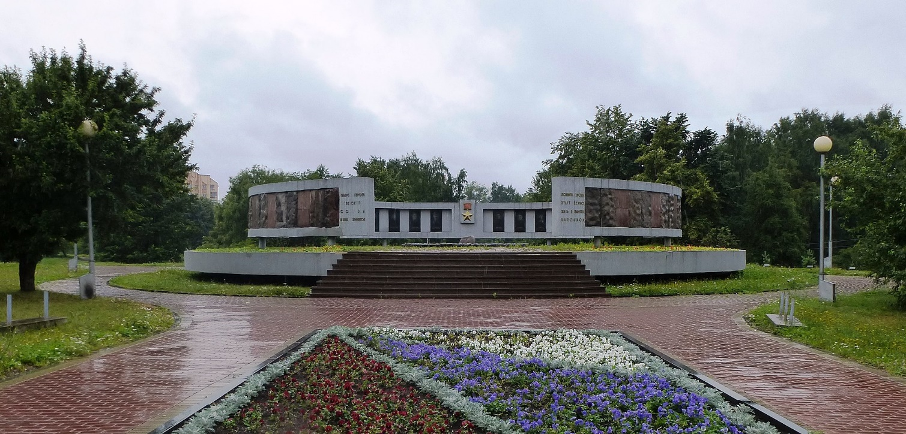
За всю войну их было всего 28 - уроженцев республики Карелия. О ком идёт речь?
О Героях Советского Союза, многие награждены посмертно.

Slide 19
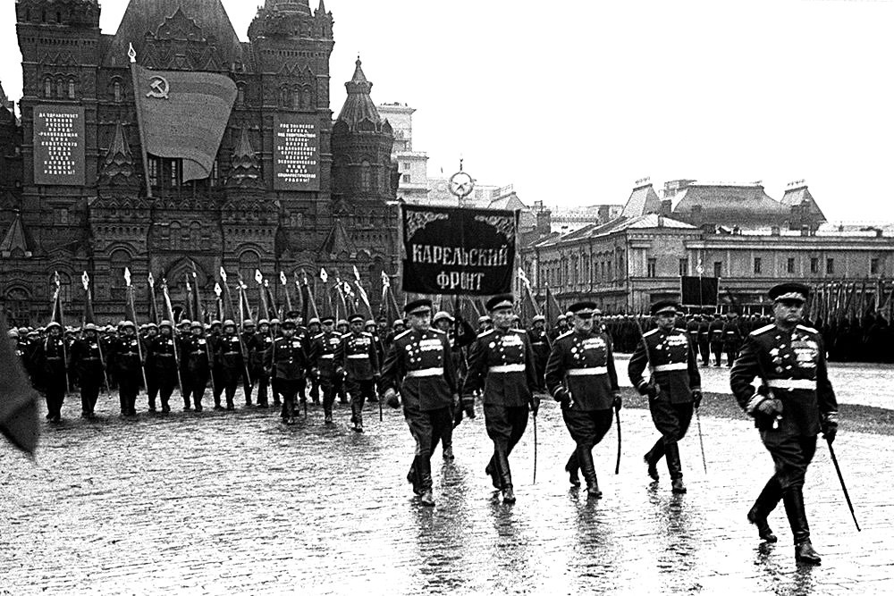
24 июня 1945 года в Москве состоялся Парад Победы. Первым на параде шёл сводный полк Карельского фронта. Кто возглавлял этот полк?
Мерецков
Кирилл Афанасьевич.
Маршал, Герой Советского Союза.

Slide 20
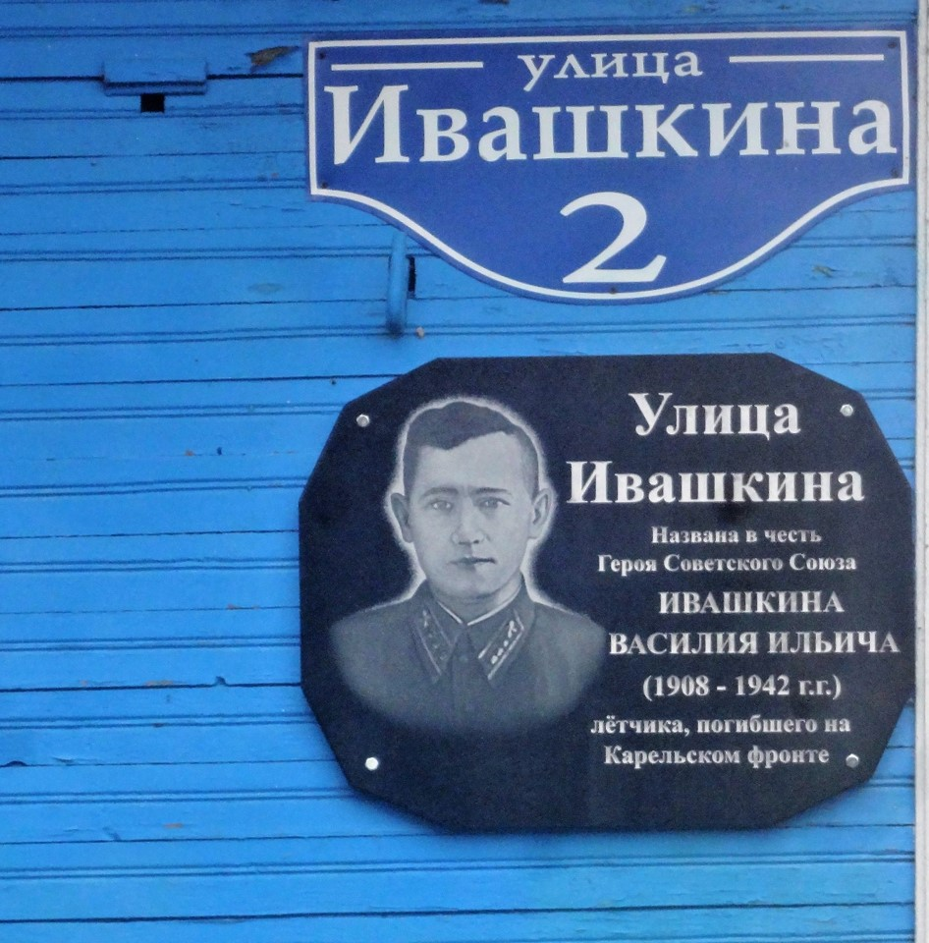
В честь какого героя Советского Союза названа одна из улиц города Беломорска?
Ивашкин Василий Ильич.

Slide 21
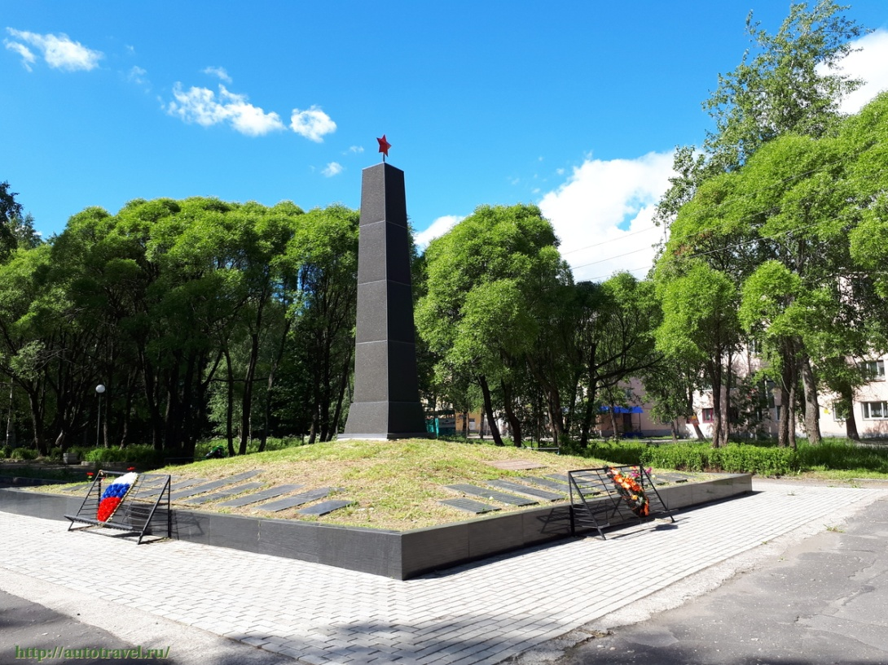
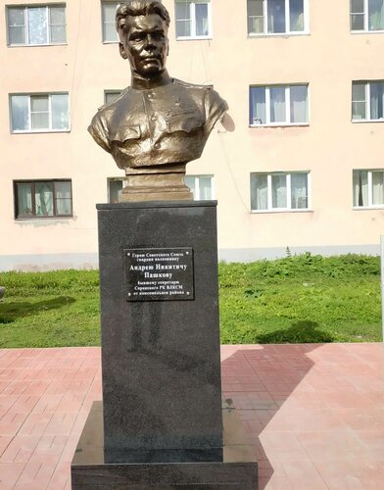
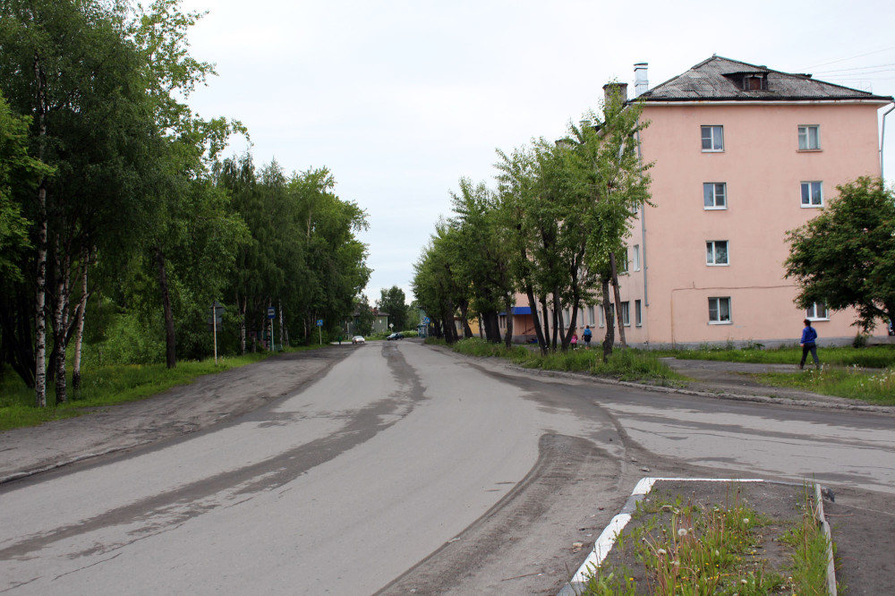
Какие 3 объекта, находящиеся в городе Беломорск, названы в честь Героя Советского Союза Пашкова Андрея Никитовича?
Парк имени Пашкова
Улица имени Пашкова
Памятник Пашкову

Slide 22
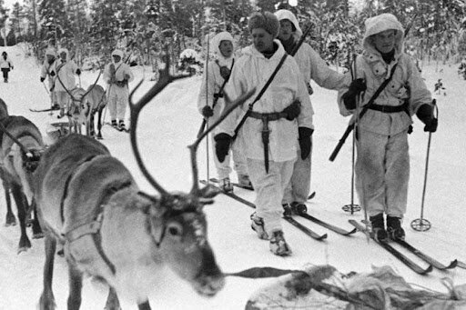
Какие необычные животные использовались в помощь советским воинам на Карельском фронте?
Северные олени

Slide 23
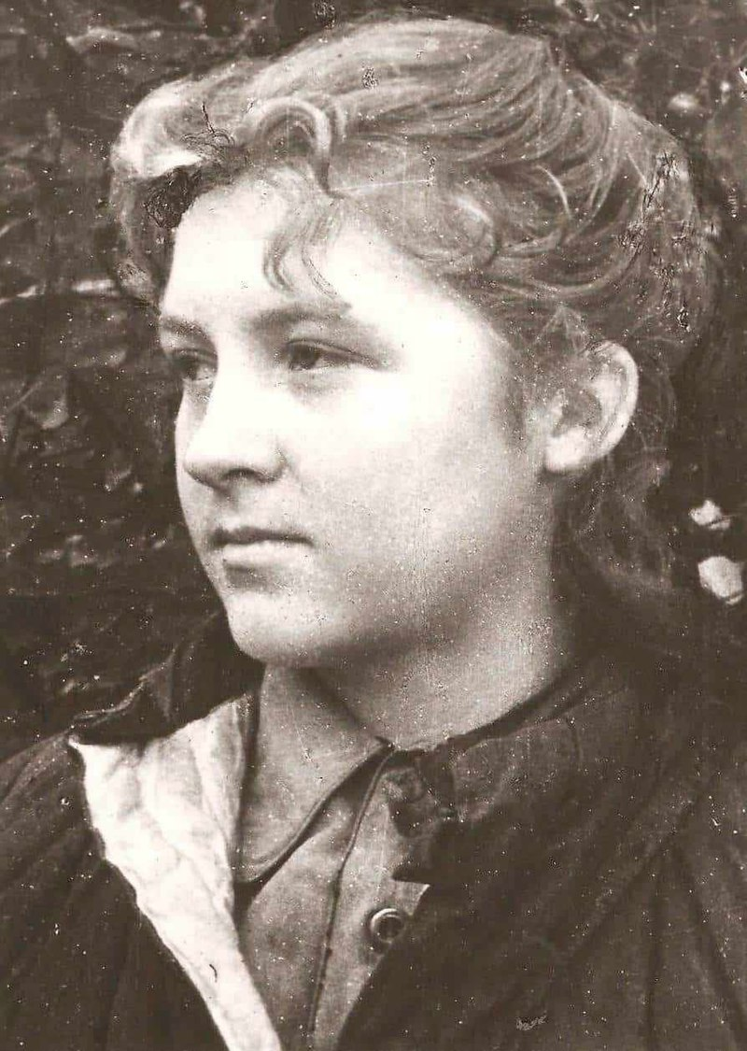
По национальности она была финкой. Радистка. В марте 1942 года зачислена в спецшколу при ЦК ВКП(б) Карело-Финской ССР в Беломорске, где готовили партизан и подпольщиков для работы в тылу врага на оккупированных финскими войсками территориях. В августе 1943 года в качестве радистки была заброшена в тыл противника в Шелтозерский район. В составе группы было ещё трое мужчин, позже к ним присоединились ещё три разведчика. В радиоэфире её звали «Сима».
Удальцова – Паасо Сильва Карловна

Slide 24
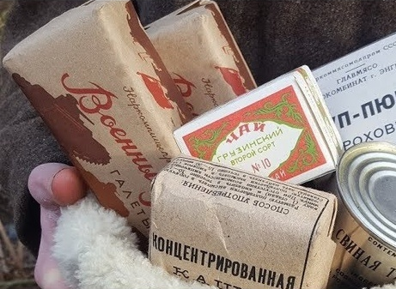
3450. Что означают эти цифры?
3450 к/к – именно столько килокалорий должен был получать красноармеец во время войны, но она оказывалась недосягаемой

Slide 25
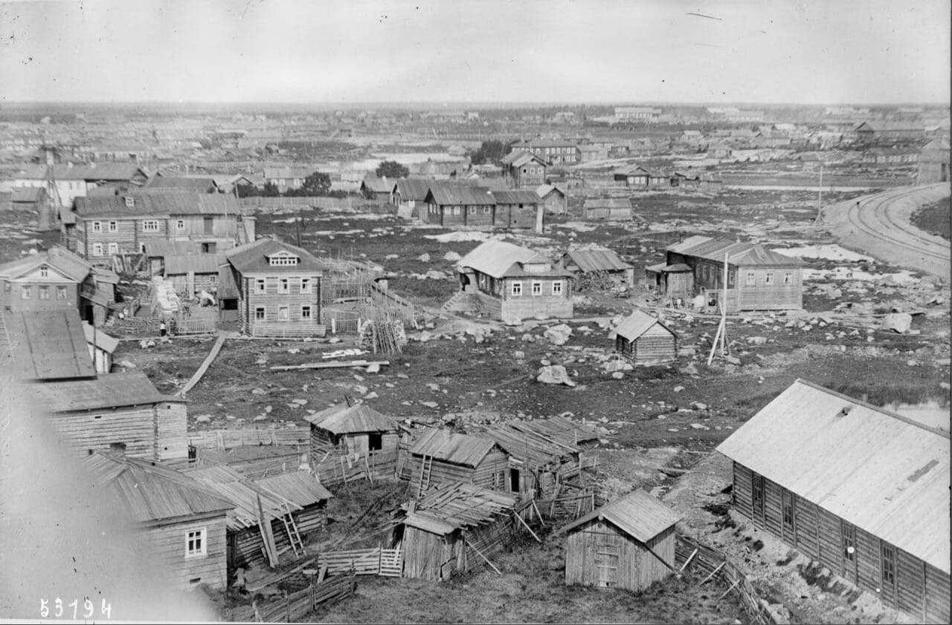
Какой город во время Великой Отечественной Войны по статусу был выше чем Ленинград?
Беломорск – прифронтовая столица

Slide 26
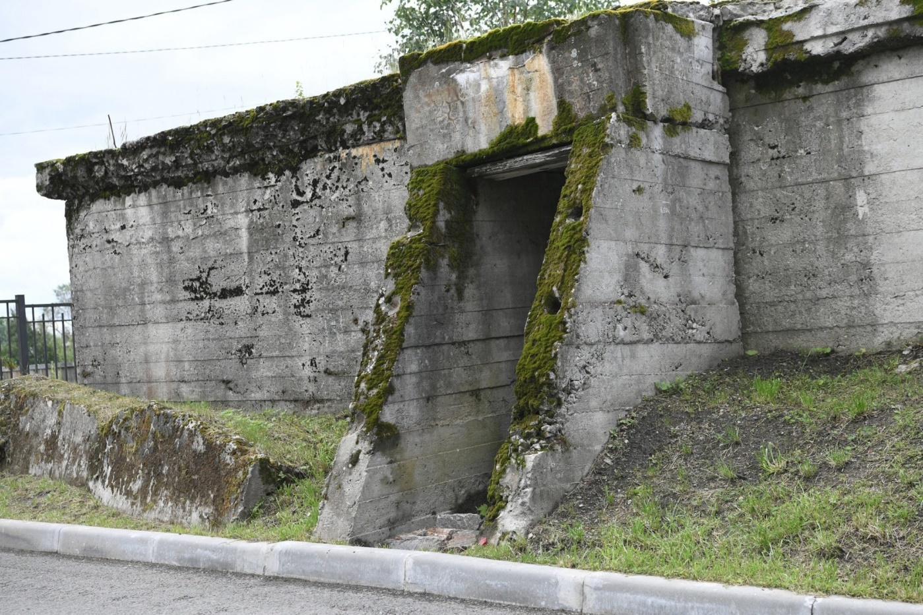
Что за объекты находятся около штаба Карельского фронта и как они использовались в годы войны?
Бункеры. Бомбоубежище.

Slide 27
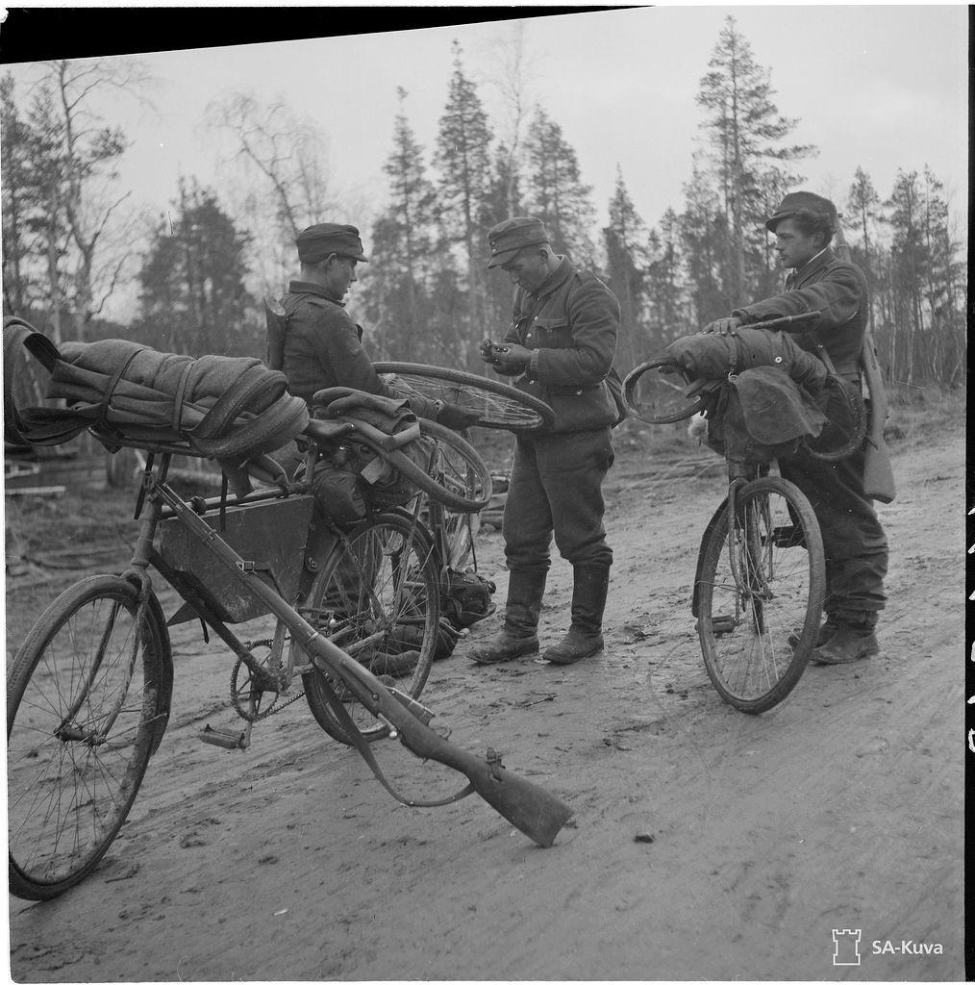
Какой вид транспорта использовали для передвижения финские горные егеря?
Велосипед.

Slide 28
Этой медалью награждались все военнослужащие Красной Армии, Военно-Морского Флота и войск НКВД, а также лица из гражданского населения, принимавшие непосредственное участие в обороне. Периодом обороны считается 22 июня 1941 года — ноябрь 1944 года. Медаль была учреждена 5 декабря 1944 года. О какой медали идёт речь?
Медаль «За оборону Советского Заполярья»

Slide 29
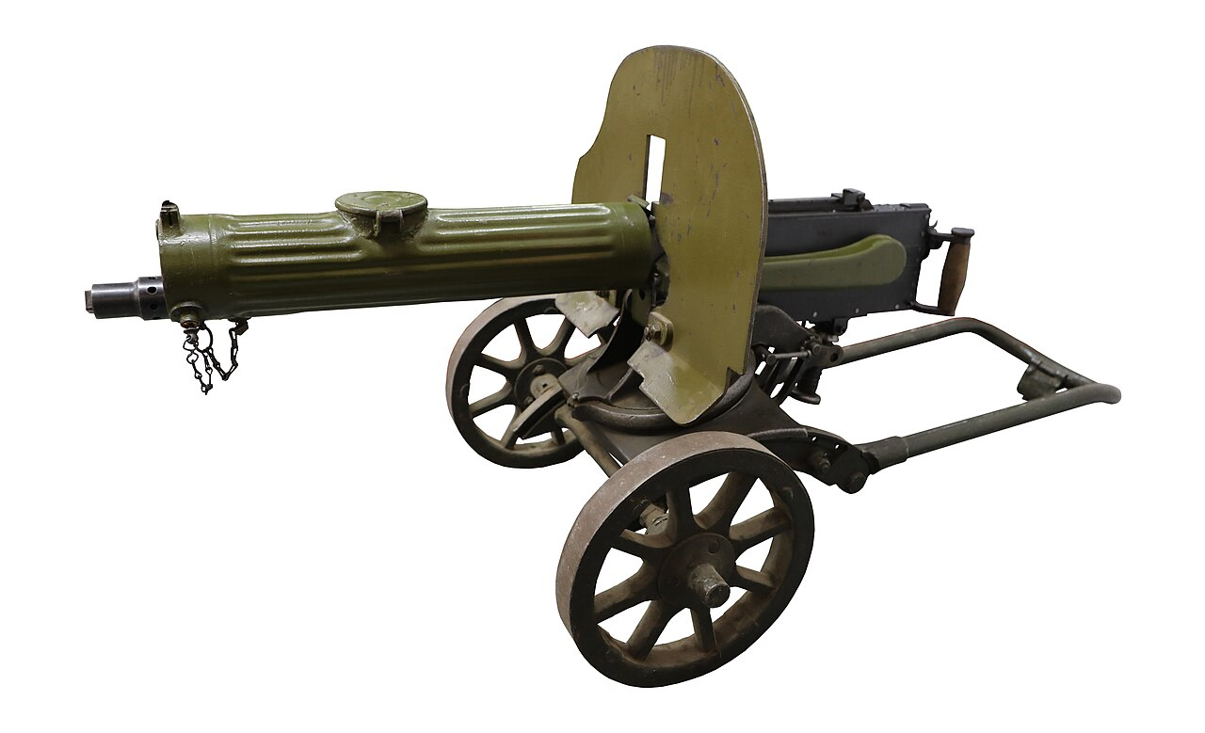
Что делали советские воины, при пользовании пулемётом «Максим» образца 1910 года, чтобы он не перегревался?
Чтобы не доводить жидкость в кожухе до кипения, её охлаждали при помощи воды, заливая её в кожух.

Slide 30
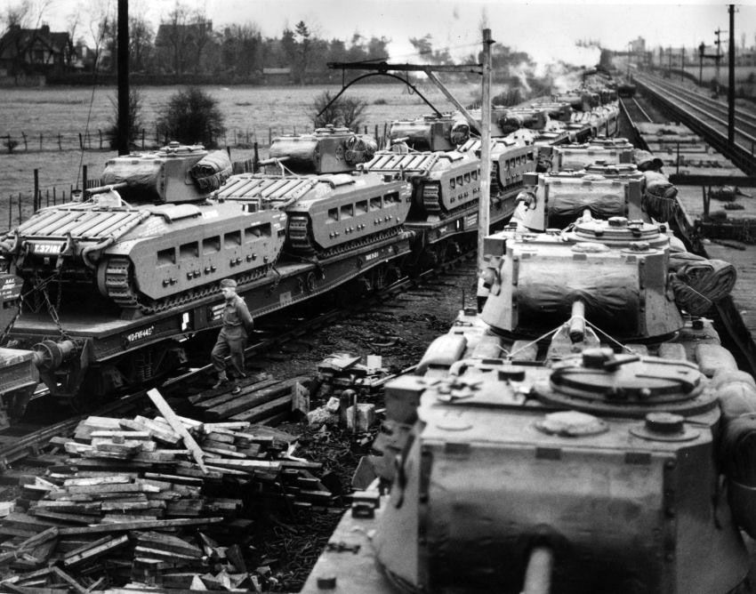
По программе Ленд-лиза Соединённые Штаты Америки и их союзники отправляли в Советский Союз широкий спектр товаров. Назовите их. Одно наименование – один балл.
Военная техника.
2. Продовольствие
3. Обмундирование.
4. Сырьё.
5. Средства связи.
6. Лекарства.

Slide 31
Назовите срок действия Карельского фронта? Дополнительный балл если назовёте его протяжённость?
Более 3,5 лет.
Протяжённость фронта была самой длинной – более 1500 км.

Slide 32
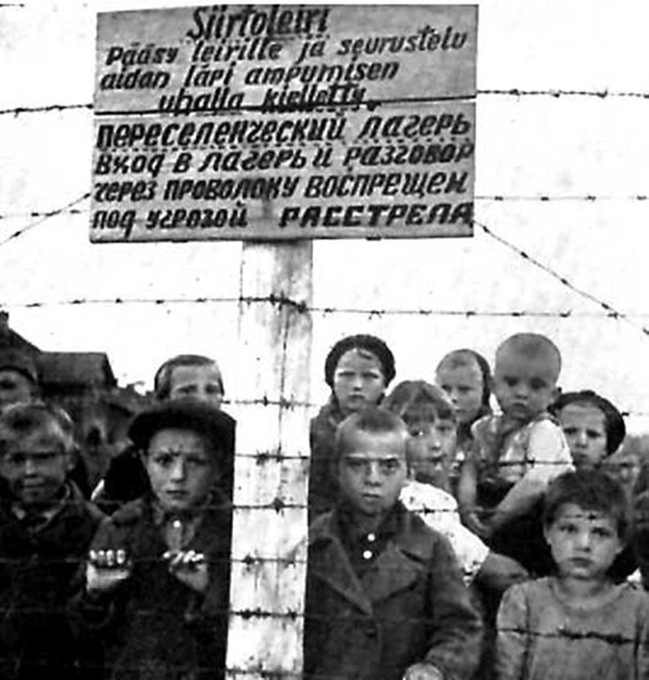
1 октября 1941 года – Петрозаводск был захвачен финскими войсками, в городе была создана сеть концлагерей, где находились мирные граждане и советские военнопленные. Назовите сколько примерно погибло там людей от голода и болезней?
Примерно 7 тысяч человек.

Slide 33
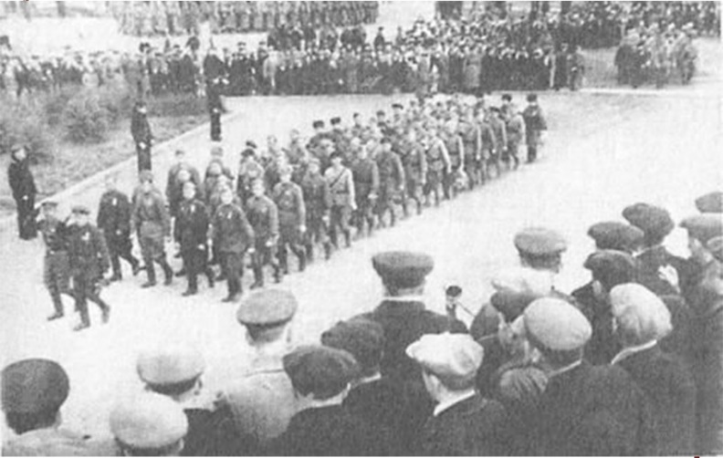
Когда и где состоялся парад партизан и подпольщиков Карельского фронта?
8 октября 1944 года. Петрозаводск.

Slide 34
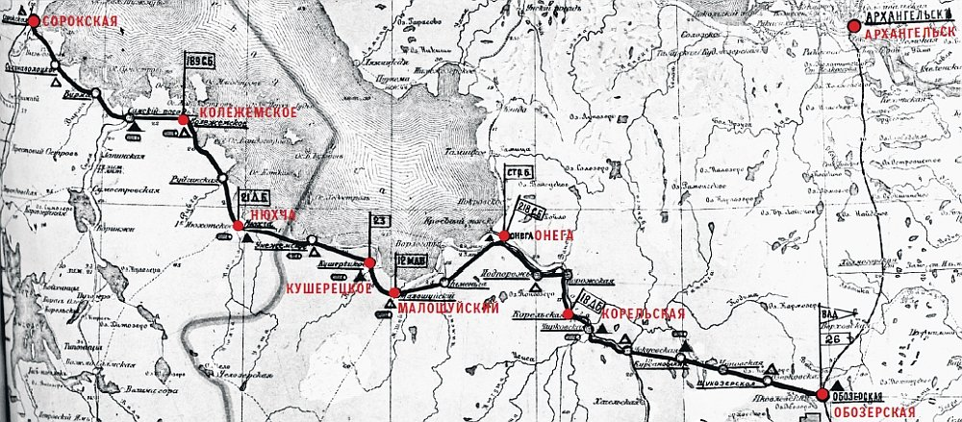
Назовите протяжённость Сорокско – Обозерской железнодорожной ветки, которая проходила по побережью Белого моря и соединяла Кировскую и Северную железные дороги?
357 км.

Slide 35
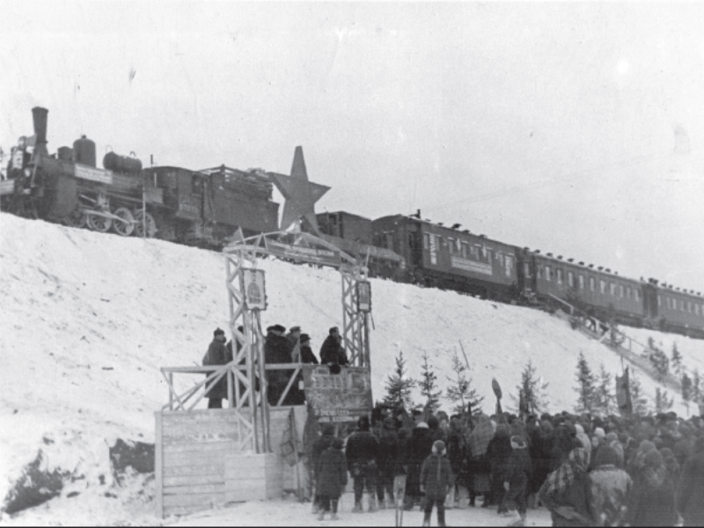
Назовите дату когда Сорокско – Обозерская железнодорожная ветка вступила в строй?
Сентябрь 1941 года.

Slide 36
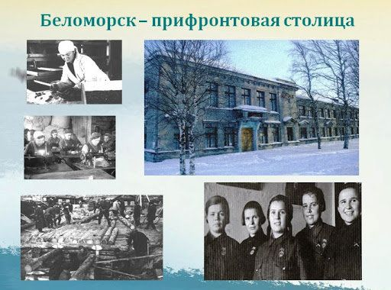
Сколько по времени Беломорск был столицей Карело – Финской ССР и центром командования войсками Севера?
2 года и 8 месяцев.

Slide 37
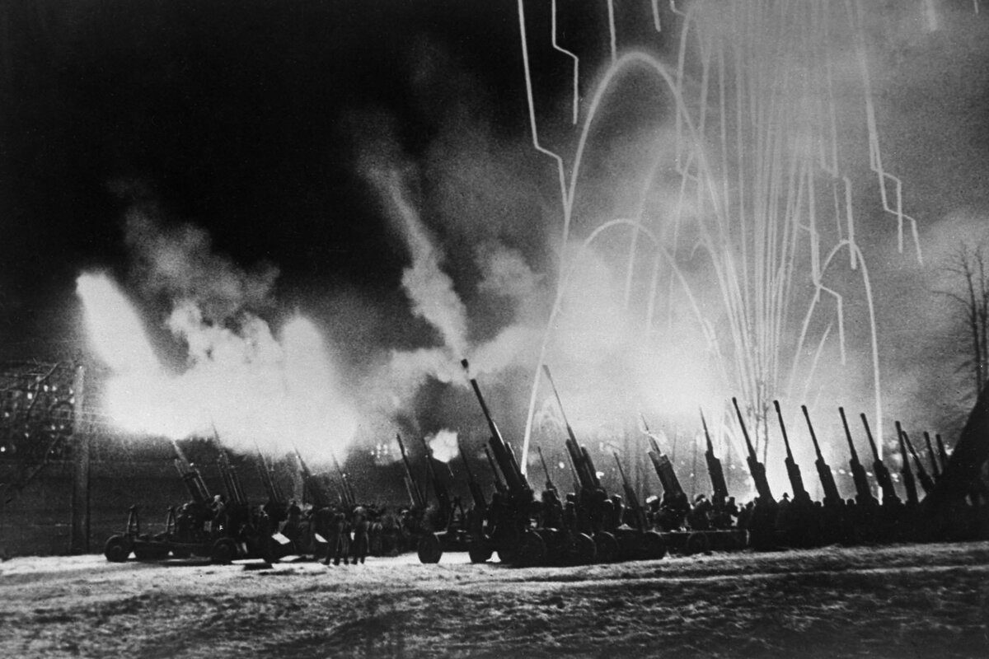
Назовите дату когда Москва салютовала советским воинам, освободившим Петрозаводск, 24 артиллерийскими залпами из 324 орудий?
29 июня 1944 года.

Slide 38
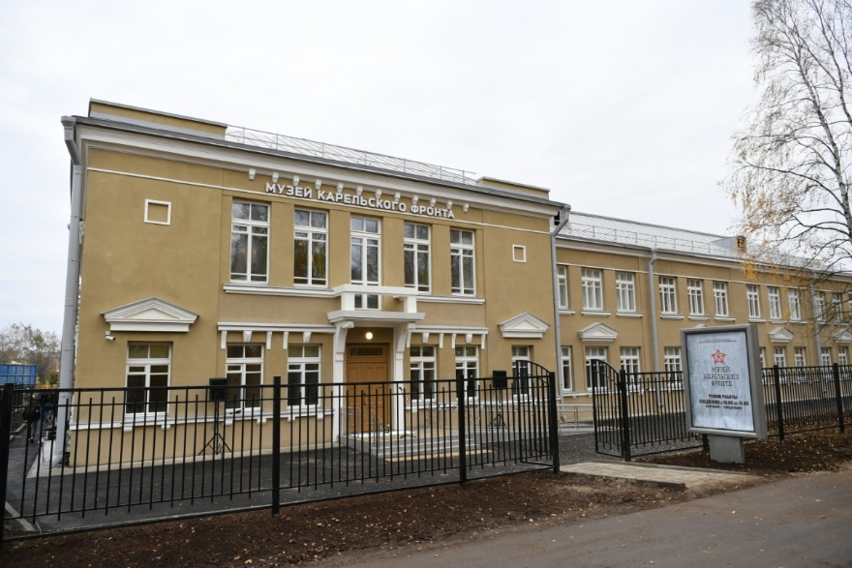
Это здание было открыто 30 сентября в 2020 году, в День освобождения Карелии от финских захватчиков. Там в коллекциях хранятся подлинные предметы военных лет, копии боевых знамён, форма и прочая экипировка солдат обеих армий - всего 1100 экспонатов. Назовите о чём идёт речь?
Музей Карельского фронта.

Slide 39
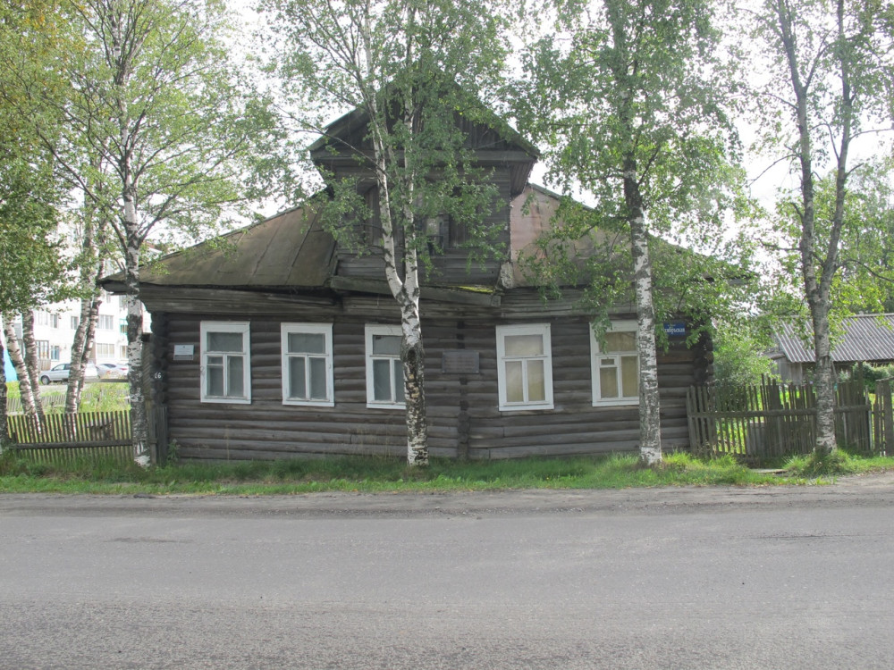
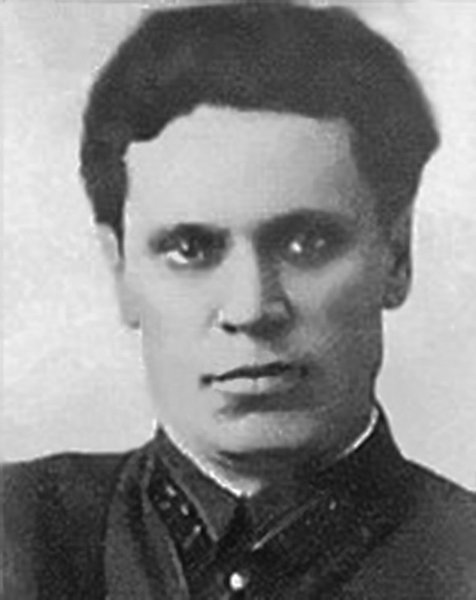
Это одноэтажное деревянное здание с мезонином, сохранившее облик 1940-х годов.
Что находилось в нем во время
Великой Отечественной войны? Дополнительно балл, если назовёте какой руководитель в нем работал.
Штаб – квартира партизанского движения.
Вершинин Сергей Яковлевич, генерал – майор.

Slide 40
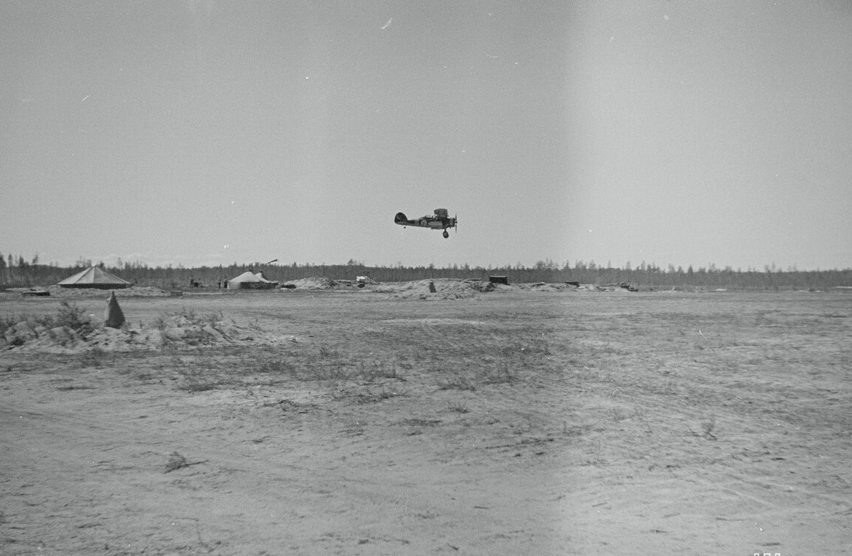
Для его постройки было изготовлено и уложено около 400 км деревянных брусьев и 312 тысяч досок, которые устанавливались на ребро. Для крепления досок потребовалось 10 тонн гвоздей. Построили его в марте 1942 года. Он считался уникальным военным объектом и единственным в мире деревянным. О чём идёт речь?
Аэродром

Slide 41
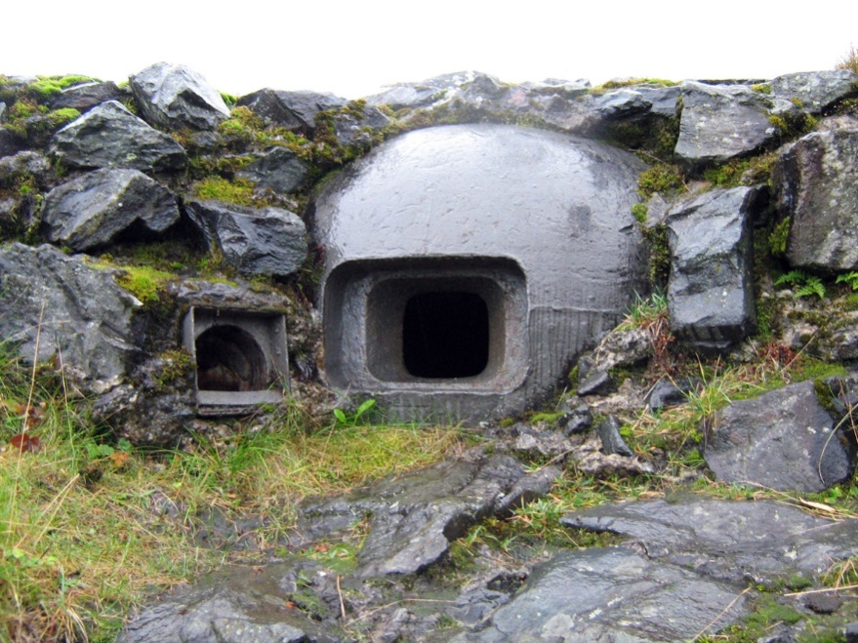
Здесь вам дается по одной подсказке. Всего их пять. Если угадываете с первой – 5 баллов, со второй – 4 балла и тд.
Комплекс располагался на горе Лысухе и представлял собой уникальный узел обороны противника. Среди местных жителей бытовало название «Зубы дракона».
2. В состав этого комплекса входило 6 групп оборонительных сооружений, которые создавали круговую оборону. Сооружения делились на огневые, наблюдательные, охранительные и комбинированные.
3. По всему периметру обороны были сооружены противотанковые заграждения: каменные надолбы в виде пирамид, колючая проволока на металлических кольях, рвы.
4. Наиболее впечатляющим элементом укрепрайона были пять тоннельных казарм, выдолбленных в скальном грунте, вмещавших по 100-200 солдат и имевших полное благоустройство – вентиляцию и отопление.
Замок Кархумяки

Slide 42
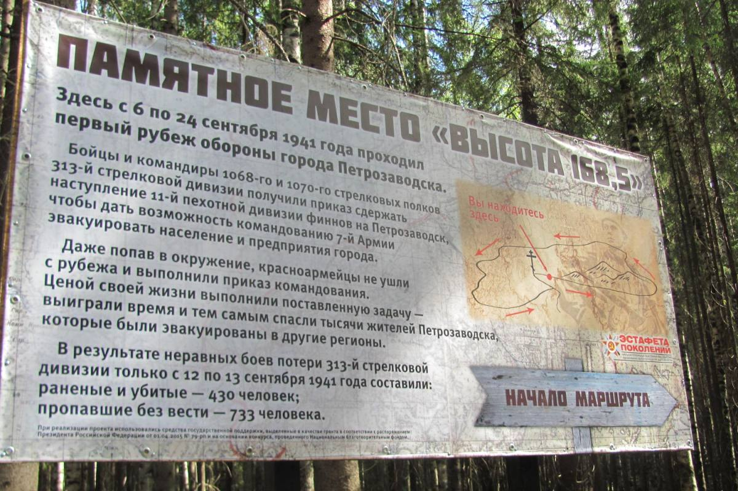
Здесь вам дается по одной подсказке. Всего их пять. Если угадываете с первой – 5 баллов, со второй – 4 балла и тд.
В сентябре 1941 года здесь проходил один из оборонительных рубежей города Петрозаводска.
2. С 5 по 24 сентября бойцы и командиры 1086-го и 1070-го стрелковых полков 313-й стрелковой дивизии ценой своей жизни сдерживали наступление 11-й пехотной дивизии финнов.
3. Поисковики фонда «Эстафета поколений» за годы полевых работ подняли на этом месте останки более 200 бойцов Красной Армии. У 18 воинов были найдены солдатские медальоны, 14 из них удалось прочитать и установить имена погибших солдат.
4. 6 мая 2016 года там было торжественное открытие мемориала. На его территории можно увидеть старые окопы, воронки и другие «шрамы войны». Также там есть часовня, поклонный крест, могила неизвестного советского лётчика, братская могила советских воинов.
Высота 168,5. Вблизи посёлка Пряжа

Slide 43
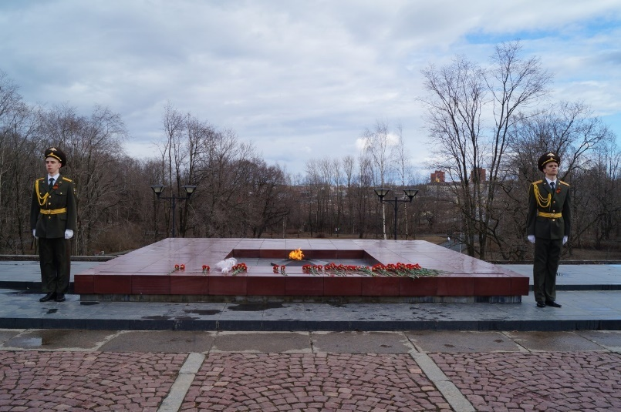
Что это за место?
Дополнительный балл, если назовёте количество фамилий погибших, которые там увековечены?
Памятный мемориал Вечный огонь в Петрозаводске.
На нём увековечены 3,5 тысячи фамилий погибших.

Slide 44
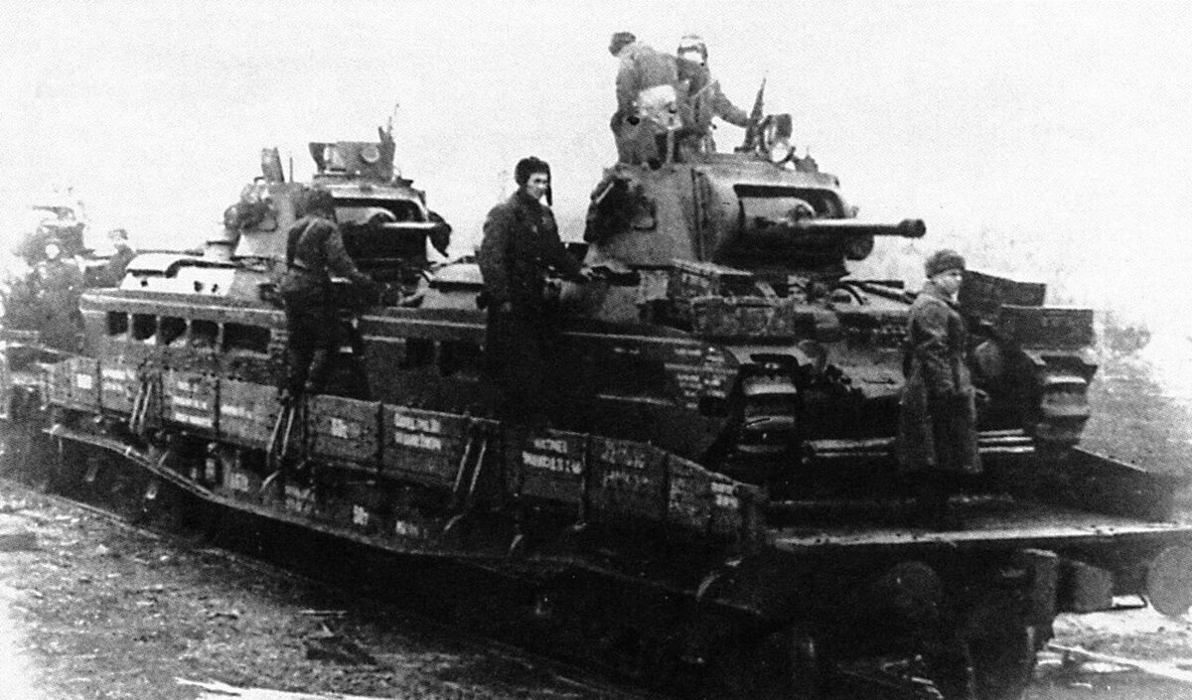
Эти объекты в годы войны были единственным сухопутным выходом из Мурманского порта в районы Центральной России, Урала и других регионов. Именно по ним снабжались войска Карельского фронта и осуществлялись поставки по ленд-лизу. О чём идет речь?
Сорокско-Обозерская и Кировская железная дорога.

Slide 45
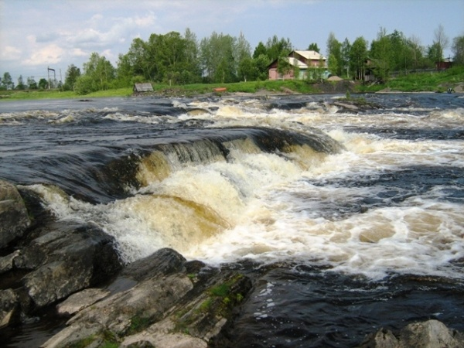
На берегу какой реки стоит город Беломорск, ставший в 1941 году временной столицей Карело-Финской ССР?
Река Выг.

Slide 46
Какой высший государственный орган власти был эвакуирован в Беломорск осенью 1941 года?
Совет Народных Комиссаров (правительство) Карело-Финской ССР.

Slide 47
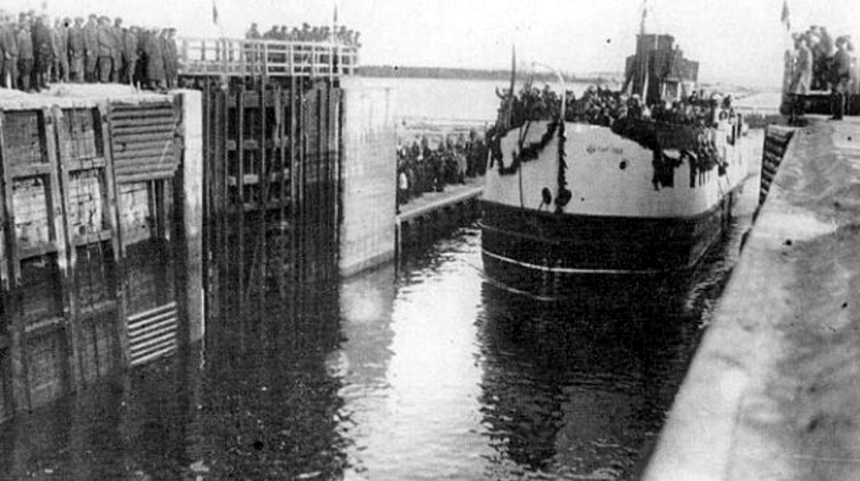
Эта важнейшая для страны транспортная артерия, начало которой находится в Беломорске, работала под постоянными бомбежками. Назовите её.
Беломорско-Балтийский канал.

Slide 48
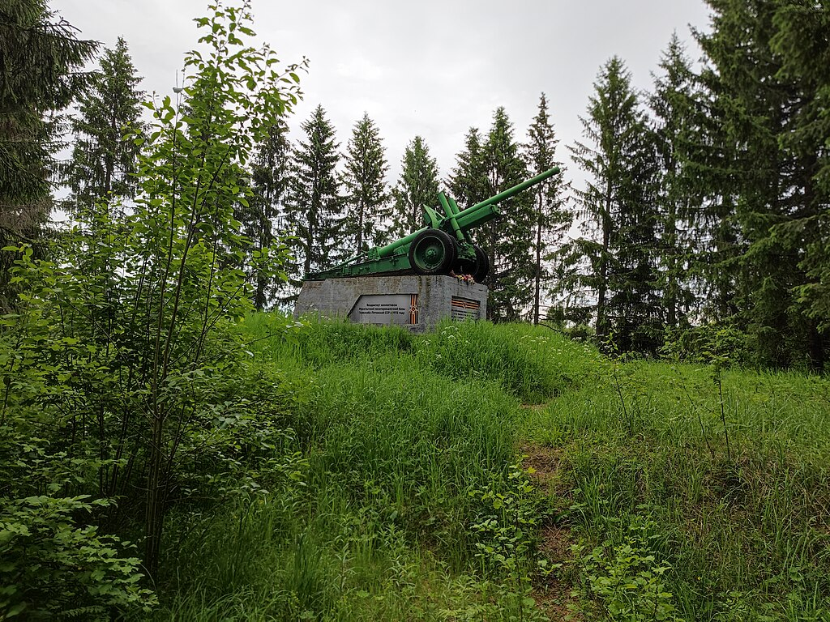
В октябре 1941 года финские войска вышли к этому населенному пункту, создав непосредственную угрозу Беломорску. Его оборона стала критически важной для удержания «прифронтовой столицы». О каком посёлке идет речь?
Поселок Масельгский (или просто Масельга). Линия фронта стабилизировалась здесь, в 40 км от Беломорска.

Slide 49
В 1944 году, после освобождения Петрозаводска, столица вернулась из Беломорска. Однако один важный государственный орган республики продолжал работать в Беломорске до конца 1945 года. Что это за орган?
Верховный Суд Карело-Финской ССР.

Slide 50
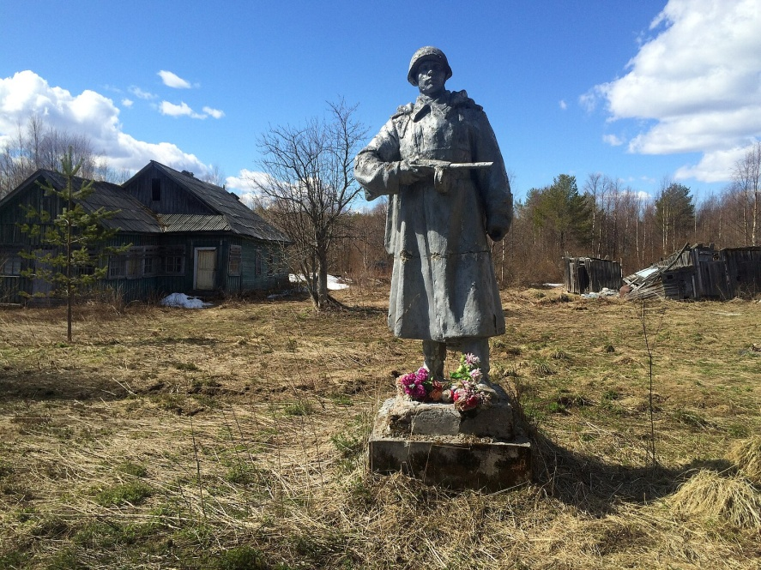
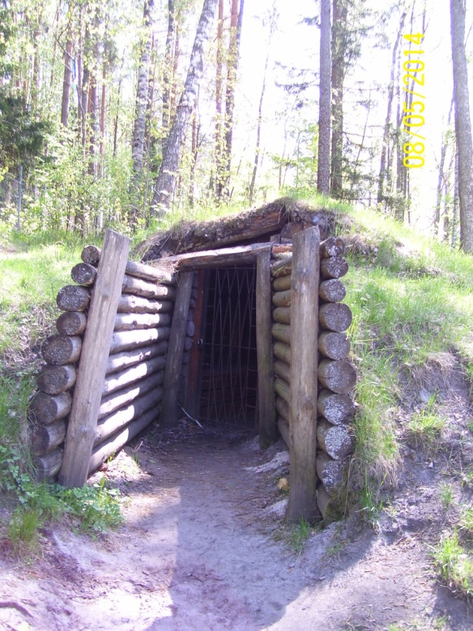
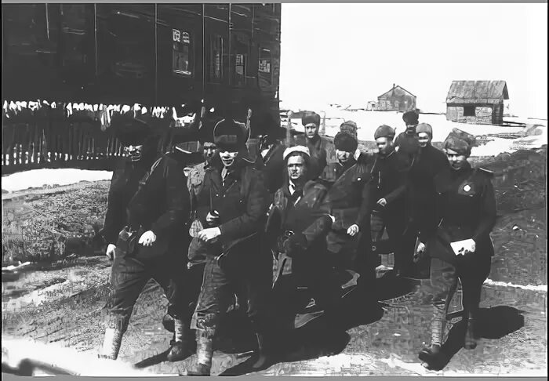
В каком селе располагалась база партизанского движения Карельского фронта?
Село Лехта

Slide 51
Какие предприятия работали на территории Беломорска во время Великой Отечественной Войны? За каждый правильный ответ засчитывается один балл.
Мармеладный завод, ЛДК, витаминный завод, рыбный порт, хлебозавод, судоремонтный завод, завод по ремонту военной техники.

Slide 52
Спасибо за игру!!!!

